Slide 1
进出口业务操作
1 交易前准备

Slide 2
学习目标

Slide 3
1.出口商能进行国际市场调研
2.制定相应的出口经营方案
能力目标
1.了解国际市场调研含义、功能、内容
2.制定出口经营方案要考虑的因素
3.出口经营方案的主要内容
知识目标

Slide 4
1.语言能力：具有较高的英语水平，具有与国外客户进行顺畅交流的能力；
2.沟通能力：不断提高自己的语言表达和沟通能力，与国内相关业务往来方进行有效沟通；
3.学习能力：不断学习外贸领域新知识、新案例、国际贸易惯例新规定或新的国际贸易惯例等，通过不同的途径获取商务信息包括产品信息、客户信息、政策信息等能力；
4. 调研、分析、决策能力：具有调研国内和国际市场，对数据进行分析和归纳的能力，对贸易纠纷、突发事件等做出正确的分析判断和决策能力；
5. 高效严谨、耐心细致、责任心强、吃苦耐劳；
6.具有良好的团队合作精神，在工作岗位上正确处理上下级关系和同事间关系；
7.具有市场竞争意识
素质目标

Slide 5
学生作品展示

Slide 6
知识点

Slide 7
一、国际市场调研
交易前准备
（一）国际市场调研的含义
以科学的方法对国际市场的有关信息进行系统的搜集和分析，即为国际市场调研。市场调研是运用信息来识别和解释商机与存在的问题，为选择目标市场提供依据。
(二)国际市场调研的内容
市场调研的内容主要包括进出口货物、目标市场、国内外客户、销售渠道和竞争者的情况等。

Slide 8
国际市场调研
交易前准备
（三）国际市场调研的途径
可以通过业务接触和交往活动考察客户，掌握当地市场情况；
通过举办交易会、展览会、技术交流会、学术讨论会，接触和倾听客户对货物的反映，掌握货物发展动态及国际市场行情；
通过有关国家的商会、银行、驻外机构、咨询公司和各国民间贸易组织了解客户资信、销售渠道、经营范围等；
从国内外有关专业性报刊和各种行业名录中了解客户和物色潜在客户；通过向目标市场的律师咨询，了解一些相关的法律法规情况。
（四）国际市场调研的基本程序
确定调研目标，确定信息来源，确定调研方式，分析进入市场的可能性，分析盈利的可能性，制订国际市场经营方案，进入国际市场。

Slide 9
二、进出口经营方案
交易前准备
进出口经营方案是在市场调研基础上，对市场信息进行筛选、分析、归纳，结合本企业的经营目标、企业本身的特点，综合内外可控制与不可控制因素，所制订的行动方案。经营方案主要包括计划概要、市场现况、机会与问题分析（表2．1）、目标（财务目标、市场目标）、市场营销策略、行动方案、预计盈亏和控制措施及意外应急计划等项内容。进出口经营方案有文字叙述（经营方案2.1）和表格（经营方案2.2）两种形式。

Slide 10
 | 不利条件（威胁） | 有利条件（机会）
外部环境 | 1．是否有新竞争对手 | 1．增加附加产品
 | 2．是否有替代品出现 | 2．相关产品的多样化
 | 3．不断增长的竞争压力 | 3．快速市场增长率
 | 4．经济萧条的影响 | 4．进入新市场
 | 5．政府相关政策的制约 | 5．服务于新消费者群
 | 6．消费者需求偏好变化 | 6．垂直一体化
 | 7．慢速市场增长率 | 7．跨国经营
 | 企业优势 | 企业劣势
内部环境 | 1．成本优势 | 1．狭窄的产品线
 | 2．产品开发能力 | 2．市场份额小
 | 3．管理水平 | 3．低于对手销售能力
 | 4．产品知名度 | 4．缺少市场战略目标
 | 5．市场领先程度 | 5．科研方面落后
 | 6．生产规模 | 6．缺少管理人才
 | 7．技术水平 | 7．市场中企业形象差
 | 8．人员素质 | 8．企业管理薄弱
二
、
进
出
口
经
营
方
案
表
2．1
企
业
内
外
环
境
对
照
表

Slide 11
第一节 交易磋商的发盘、还盘与价格
商品 情况 | 品名： |  | 规格： |  | 生产商：
 | 包装： |  | 尺码： |  | 产品特色：
 | 收购价： |  | 毛重： |  | 竞争对手及特点：
 | 实际成本： |  | 净重： |  | 产品改进：
 | 项 目 |  | 金 额 |  | 数 量
进销存 情况 | 库 存
 | 成交待运
 | 预计收购
 | 预计出口
历 年 情 况 | 年 份 |  | 出口数量 |  | 利润情况 | 主销地区
 | 2003年
 | 2004年
 | 2005年
 | 2006年
 | 2007年
2008年 | 外销计划 | 国别地区 | 数量 | 单 价 | FOB净价 | 换汇成本
出 口 安 排 | 主 要 客 户 | 性质 (佣金率) | 市场 特点 | 年(月) 销量 | 销售额 | 存在的 问题
 | 主要 措施
备 备货资金来源：自有资金 银行贷款 银行打包放款 注
二
、
进
出
口
经
营
方
案
表
格
式
出
口
经
营
方
案
（2.1）

Slide 12
二、进出口经营方案
文字经营方案2.2

Slide 13
案例分析
华为出口策略

Slide 14
华为技术有限公司简介
交易前准备
1978 年，以深圳为总部的华为技术有限公司成立，它是全球第二大的电信
通讯供应商，也是全球的信息与通信解决方案领先的供应商，在全世界电子通讯
技术领域处于领头地位。华为的经营内容涉及通信网络的方方面面，包括交换、
传输、无线、有线固定接入、数据通信、无线终端产品等。此外，华为的产品和
解决方案已经遍布全球 70%的国家，服务全球前 45 家运营商，全球 33.3%的人口拥有华为的产品。
华为 2016 年实现 5216 亿元的全球销售收入，同比增长 32%，利润总额高达371 亿元，同比增长 0.4%。目前，全球有超过 20 亿人在使用华为的通讯设备，
即使欧洲这个 4G 技术先进的领域，华为也斩获了 50%市场占有率。

Slide 15
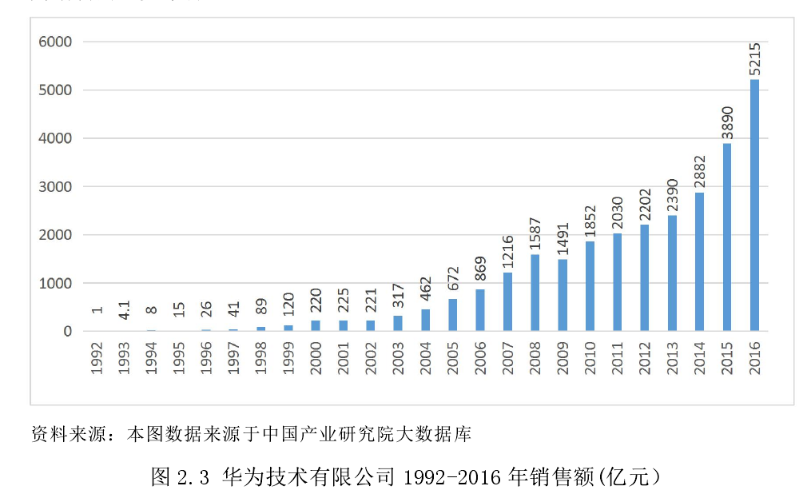
华为出口策略
交易前准备
一、产品销售情况：纵观华为 1992至2016 年的销售额，华为的手机销售呈现出稳步上升的趋势，由于华为自身强大的科技研发能力，除了在 2009 年经济低迷的情况下有些许的回落，以后的年份都呈现出上升的趋势，且增幅逐年加大。

Slide 16
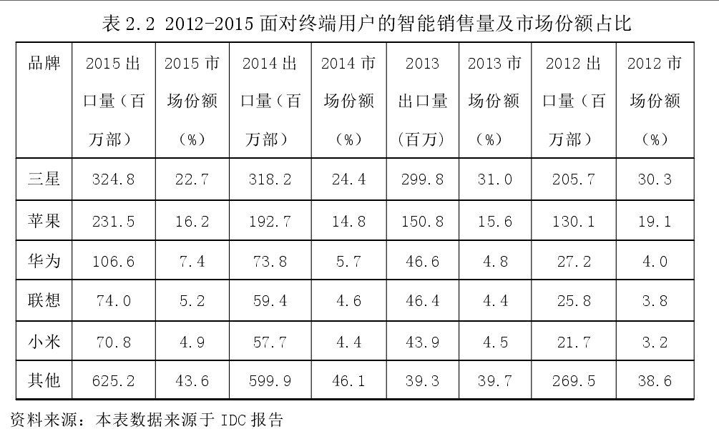
二、华为市场占有率：全球手机市场没有保持前几年的增速，包括苹果和三星；国内手机品牌知名度整体上升，并为国际市场的销售占比较大，IT 咨询公司 Canalys 发布的数据显示，2016 年国产手机的销售量达 470 百万台，比 2015 年增加了 11%，占全球手机销售量的 1/3。其三，从主流数据来看,华为手机销售量继续稳居 2016 年中国智能手机第一名，并继续引领中国国产手机品牌冲击国际市场。

Slide 17
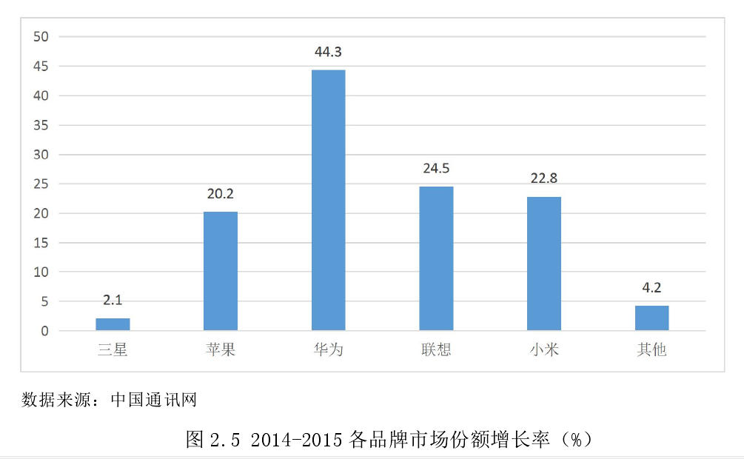
华为出口策略
二、华为市场占有率：根据 IDC 的报告，2015 年智能手机的销售量相比 2014 年增长了 10.1%，达到了 1430 百万部，销售量前五名分别为：三星、苹果、华为、联想、小米。其中三星销售量只增长率 2.1%，而华为销售量增长率竟达到 44.3%，苹果、联想、小米的销售额增长率分别为 20.2%、24.5%、22.8%。由此可见华为企业成功转型后，销售量的增幅相当大，三星已没有原有的优势。

Slide 18
三、华为技术有限公司的品牌竞争力：
2013 年的三星忽略消费者的需求，聚焦营业利润，而小米、华为等中国厂商却通过互联网营销、粉丝文化、迭代研发等方式建立适应本土市场的生态系统，逐步积累用户黏性，提高用户的忠诚度。2014 年，国产手机大势所趋，迅速抢占了三星在中国大量的市场份额。2011 到 2014 年间，中国市场互联网渠道迅速崛起，实现了市场占有率从接近于零到 30%的突破性发展，而三星一直守在传统渠道上原地踏步，并以重金投放广告的方式来扭转市场。2013 年，三星投放广告的费用高达 140 亿美元，成为全球的广告金主，却从没有去尝试国产手机屡试不爽的线上营销。
2017 年华为在屏幕、电池、通信等功能上直接拿华为 P10 与 i Phone7 做对比，并证明多项指标都远超苹果。华为想要追赶苹果，首先要保证苹果有的功能华为都要有。对华为来说安卓与苹果唯一的差距就是生态体系，华为目前在服务和生态体系上没有苹果做的好。

Slide 19
四、华为技术有限公司存在的问题：
1.手机终端市场问题：研究数据表明，中国的手机终端市场已经接近饱和。华为想做高端，但是落后的发展国家高端服务终端并不完善，因此在这些国家占比非常低。华为的目标是成为可以跟苹果、三星竞争的高端品牌，华为想在这个高端领域取得一席之地，潜在竞争对手还有很多。对于华为来说，未来的发展不仅在本土市场，还要在全球市场特别是欧洲市场上大展身手。华为在欧洲手机终端市场相对比在美国有优势，因为欧洲市场更加开放，贸易壁垒少，所以机会也就更多。
2.产能供应问题：华为超过 90%的终端产品都在自己的生产线上生产。当然华为也会考虑选择跟其他比较好的代工厂合作，华为会派公司内部的员工驻场以确保与代工厂紧密配合，达到华为高要求高标准，不会再局限于传统外包。由于电子通讯行业的竞争加剧，2016 年以来，业界一些供应链厂商相继倒闭，这些现象多少会影响华为的产能供应链。

Slide 20
四、华为技术有限公司存在的问题：
3.企业的信息安全受到威胁：网络安全无疑是政府和民众高度关注的领域，也是业界不可避免的问题，大到国家安全，小到每个用户的隐私保护以及相关利益的保护。所以只有技术标准才能支撑整个网络信息安全，根据网络信息安全技术的实际需要，结合手机通讯行业的发展需求，制定关于网络安全、信息安全方面的行业标准和国家标准，给互联网络的建设和发展提供一个很好地保障平台。互联网本身具有很大开放性，
也因此存在很多潜在的威胁，传统移动互联网一旦与现代互联网相融合，基本上就是将移动网络暴露在充满危险的“荒野”。
4.运营市场有很大的阻力。目前中国市场是华为的本土市场，爱立信的本土市场则是欧洲市场，而思科的本土市场则是北美市场。由于政府保护等贸易壁垒和国家安全问题的存在，华为始终没能顺利进军北美市场。虽然爱立信和思科在中国也受到很大的阻碍，但最近爱立信与思科结盟更有利于彼此美国、欧洲两大市场上的开拓，这样弥补了他们在中国市场的部分损失。华为在设备通讯领域打败了爱立信，还积极进军自己不占优势的网络设备领域。2016 爱立信与思科的合作关系进一步加强，二者的结盟形成一种协同效应，电信设备技术与互联网设备技术的碰撞必定成为 ITC界最美的花火，通过专利技术交换与融合，两家企业可以研发出更高的科技产品，这些新技术应用到新的领域将是科技开始大步前进的里程碑。爱立信称霸 CT 界，思科称霸 IT 界，两家企业合作正好顺应当前的 ICT 融合潮流，那么要对付的就是中国最强的高科技企业——华为。这样的结局对华为来说并不乐观，对华为而言又将是一个巨大的冲击。

Slide 21
五、华为出口策略
1、通过技术创新占领终端市场：短短两三年华为在旧金山和伦敦建立了 UI 设计中心，在巴黎建立了美学研
究院，在日本印度和欧洲建立了软件研发中心，包括在莫斯科成立的算法中心，这些全球范围的终端中心为华为提供了源源不断的技术创新，未来华为必将能够在国际终端市场上占有一席之地。从华为自己的角度来看，他需对自己的终端品牌的形象有一个更清晰更高端的定位；从华为外部环境来看，他需要与时俱进，不断增加自身产品的技术含量和品质，贴合用户需求，紧跟时代的潮流。目前华为已经在和多方在技术、品牌形象等方面展开合作，这是华为在提高产品性价比上进行的有意义的行动之一，从这里我们可以乐观的预见华为在国内外市场上前进的道路会越走越宽。
2、完善企业供应链保证产能供应。一个成熟的企业需要有一个成熟的供应链体系，用来指导原材料的采购及生产资料的预储备，并且可以根据公司的发展规划预测产品的产量以及产品模具更新换代，并对产品或材料的库存储备进行有效的管理安排。
3、重视企业信息安全。华为在应对敏捷网络方面就是 APT 防护解决方案，这个概念可以定义为全网安全协防
4、在合作运营中求生存，谈到与行业内其他公司的竞争，思科和爱立信的结盟对华为的威胁很大。华为和电信运营商合作，在欧洲市场发展本地化的云服务，安全且可信赖，因此在发达市场有明显的优势地位。

